Slide 1
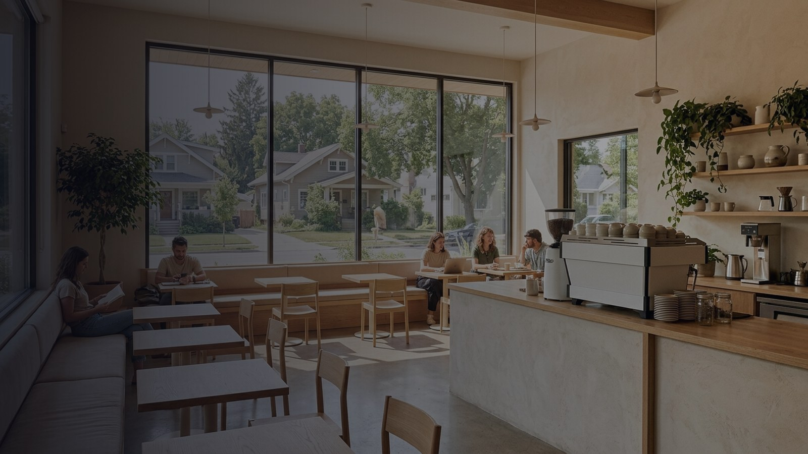
Кофейня формата «у дома»: инвестиционный проект
Создание прибыльной локальной точки в развитом спальном районе
Notes:
Приветствую, коллеги. Сегодня мы представляем проект кофейни формата «у дома», ориентированной на высокий регулярный LTV и стабильный спрос внутри спального района.

Slide 2
Аудитория и специфика локации
Портрет потребителя
Преимущества спального района
Удаленные сотрудники и фрилансеры с чеком на 2–3 чашки в день
Молодые семьи с детьми на утренних и вечерних прогулках
Утренний транзитный поток жителей к метро и остановкам
Арендная ставка на 40% ниже, чем в центральных локациях
Высокая регулярность визитов и быстрое формирование базы постоянных гостей
Минимальная прямая конкуренция с качественным спешелти-зерном
2 / 6
Notes:
Мы выбрали локацию в новом жилом комплексе на 12 тысяч жителей с дефицитом качественного сервиса. Это гарантирует постоянный ежедневный трафик без сезонных спадов центра города.

Slide 3

Концепция и продуктовая матрица
Кофе класса спешелти по справедливой цене для повседневного потребления
Свежая выпечка и готовые завтраки от проверенных локальных фабрик-кухонь
Быстрый сервис to-go плюс 14 посадочных мест для комфортной работы с ноутбуком
Цифровая программа лояльности для стимулирования повторных покупок
3 / 6
Notes:
В меню нет сложной кухни, что минимизирует списания и капитальные затраты на вытяжку. Основной фокус сделан на скорость отдачи напитков и свежие десерты высокой маржинальности.

Slide 4
Ключевые финансовые показатели
3,8 млн ₽
14 мес.
29%
440 ₽
Объем требуемых инвестиций
Срок окупаемости вложений
Рентабельность проекта (IRR)
Плановый средний чек
4 / 6
Notes:
Расчеты основаны на консервативном сценарии при загрузке 180 чеков в день к шестому месяцу. Выход на операционный ноль запланирован уже на третий месяц после открытия.

Slide 5

План реализации: запуск за 90 дней
Месяц 1: подписание долгосрочного договора аренды и финальный дизайн-проект
Месяц 2: ремонтно-строительные работы, поставка оборудования и мебели
Месяц 3: найм персонала, интеграция учетной системы и технический старт
Старт маркетинговой кампании внутри района и официальное открытие
5 / 6
Notes:
Команда имеет опыт запуска трех подобных проектов, поэтому процесс стандартизирован. Подрядчики по оборудованию и отделке уже зафиксировали предварительные сметы.

Slide 6

Инвестиционное предложение
Доля инвестора — 35% чистой прибыли после возврата инвестиций
Приоритетный возврат 70% операционной прибыли до закрытия тела вложений
Прозрачная онлайн-отчетность в системе учета с ежедневным доступом к метрикам
Notes:
Мы предлагаем полностью упакованный бизнес с прозрачной отчетностью и быстрой окупаемостью. Готовы предоставить детализированную финансовую модель в Excel и ответить на вопросы.

